Slide 1
Astma
Fran Gunčić, 8.D

Slide 2
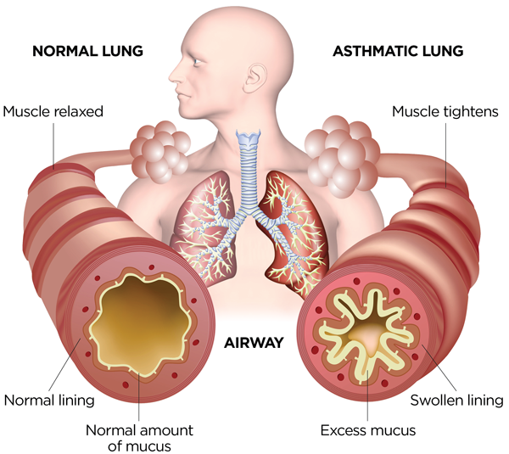
Što je astma?
Dugoročna bolest
Bolest pluća i dišnih kanala
Može uzrokovati smrt

Slide 3
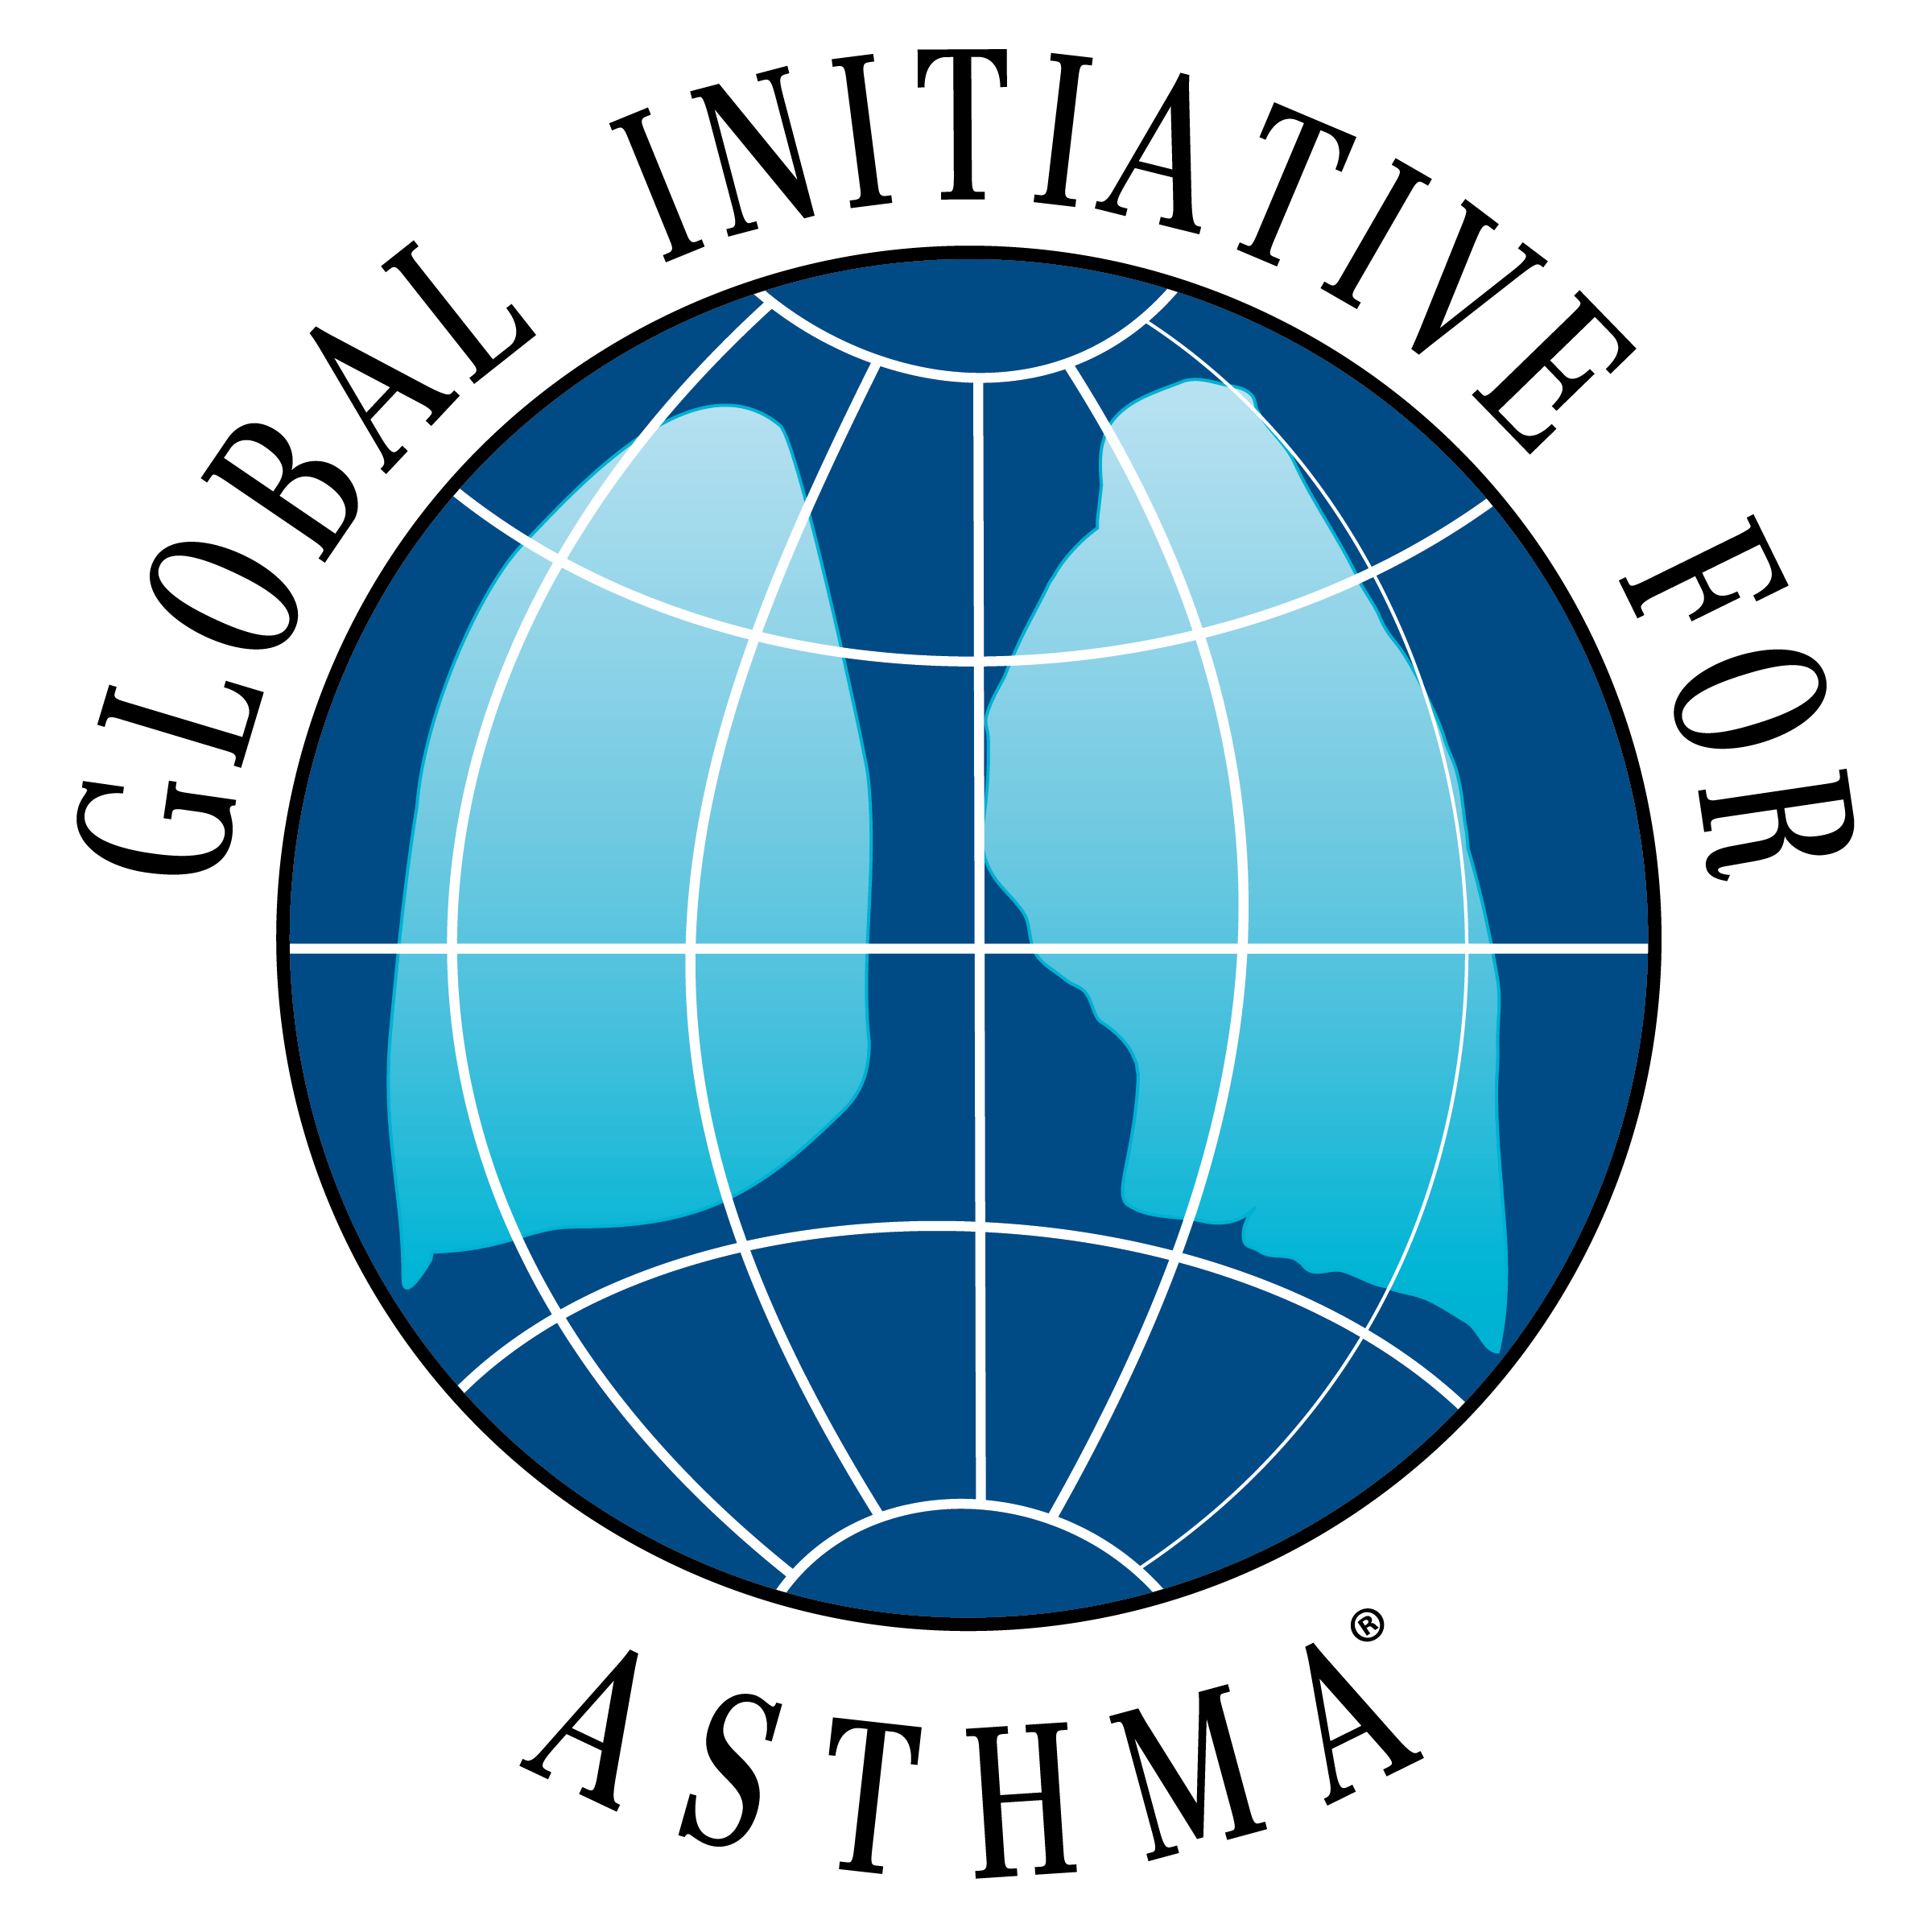
Svjetski dan astme
5. svibanj
Organizator-GINA (Global Initiative for Asthma)
Organizirano od 1993.

Slide 4
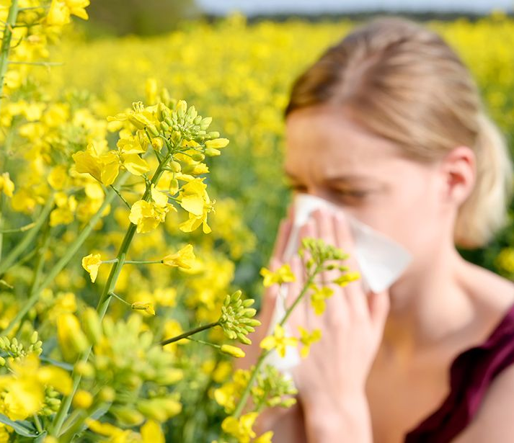
Uzroci
Pušenje u trudnoći
Niska kvaliteta zraka
Alergeni (pelud, prašina, životinjska dlaka…)

Slide 5
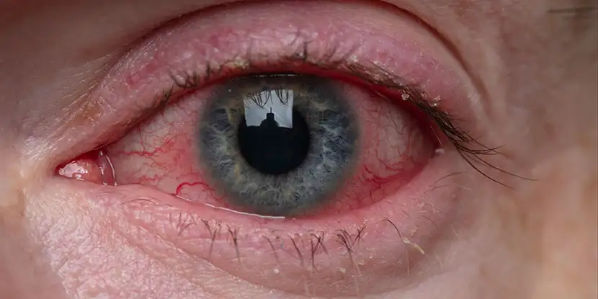
Posljedice
Kihanje, kašljanje
Smanjena sposobnost zadržavanja daha
Poteškoće u disanju
Svrbež u očima
Osobe s astmom su više vjerojatne oboliti od anksioznosti, stresa i depresije

Slide 6
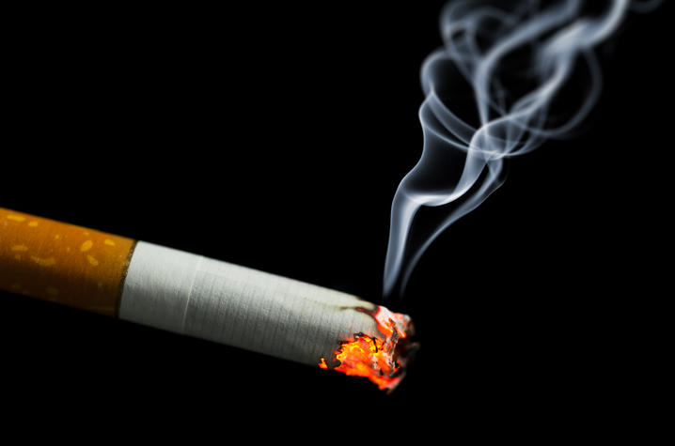
Kako se zaštititi
Smanjiti izloženost dimu cigareta
Redovito odlaženje na mjesta sa čišćim zrakom
Ne biti u kontaktu s životinjama u ranim godinama života

Slide 7
Hvala na pažnji

Slide 8
Izvori fotografija
1. https://community.aafa.org/blog/what-happens-in-your-airways-when-you-have-asthma
2. https://ginasthma.org/
3. https://www.muhealth.org/our-stories/now-what-do-i-do-about-these-spring-allergies
4. https://www.aao.org/eye-health/tips-prevention/coronavirus-versus-allergies-pink-eye
5. https://uknow.uky.edu/research/new-study-looks-encoding-odor-cigarette-smoke

